Slide 1
EXAMEN FINAL PROYECTO
NOMBRE: SAMUEL DAVID GOMEZ APARI
CURSO: PROGRAMACIÓN WEB

Slide 2
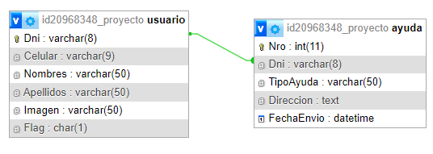
BASE DE DATOS

Slide 3
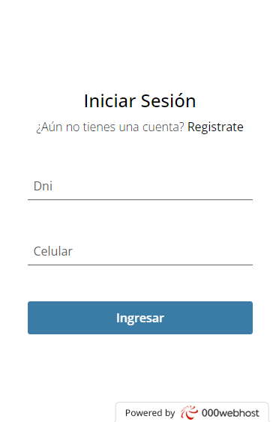
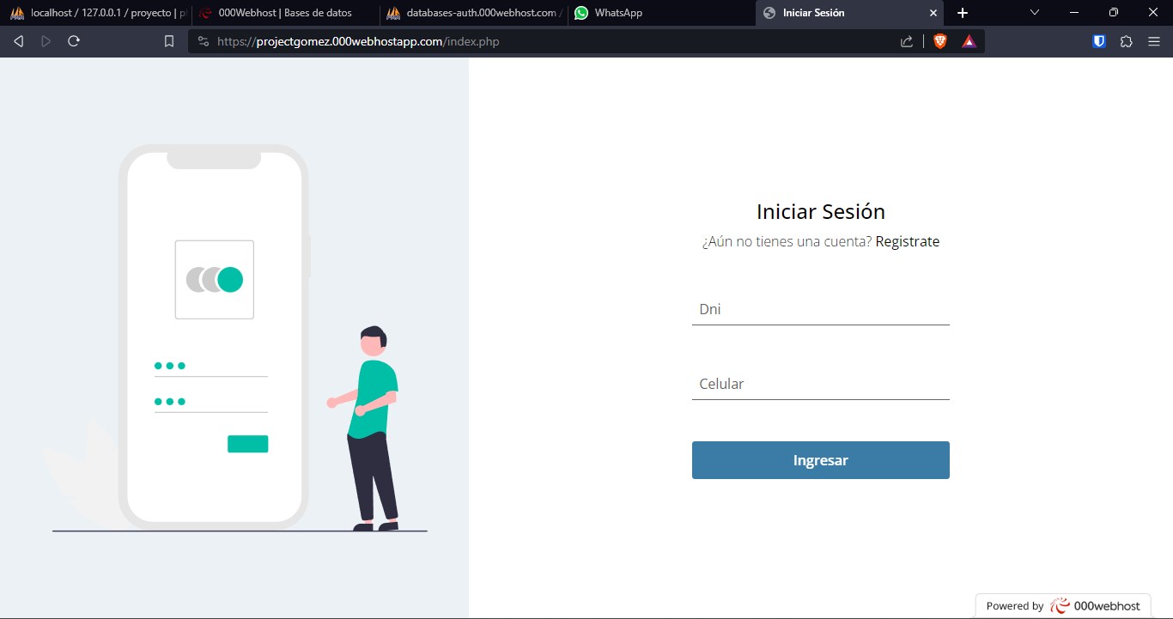
DISEÑO DE INTERFAZ

Slide 4
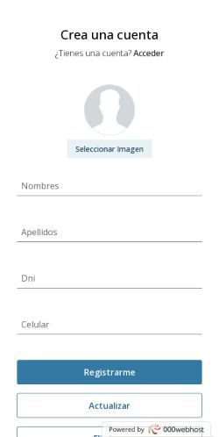
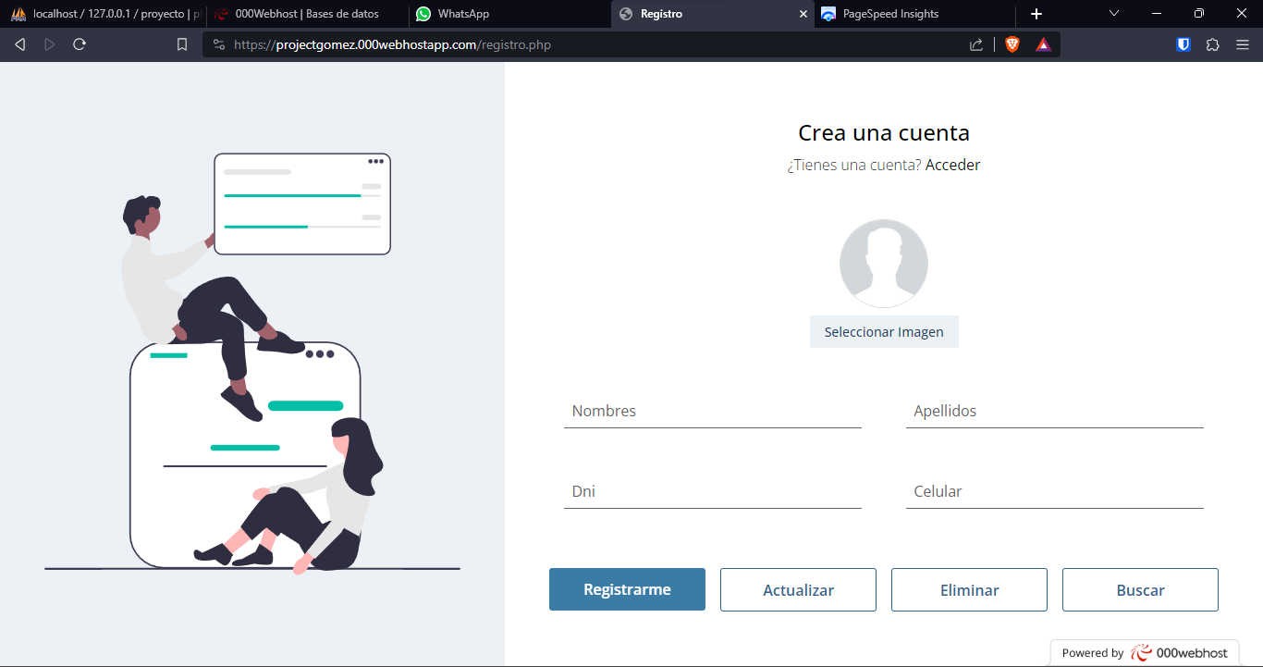
DISEÑO DE INTERFAZ

Slide 5
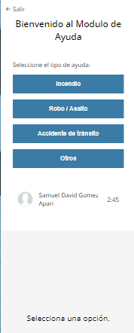
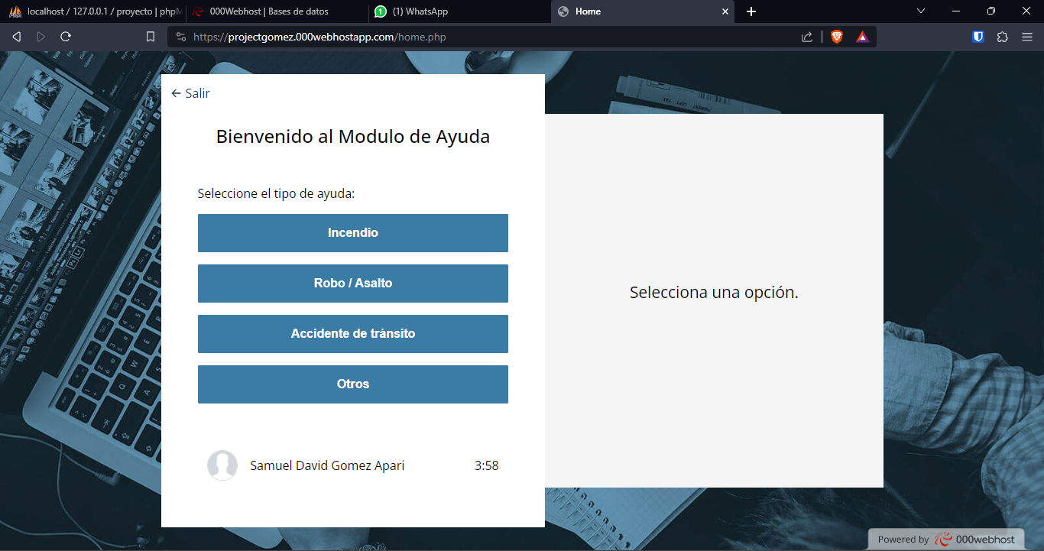
DISEÑO DE INTERFAZ

Slide 6
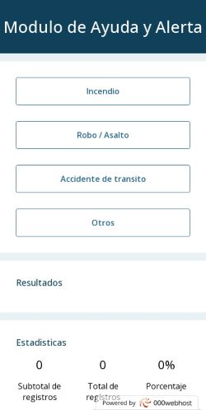
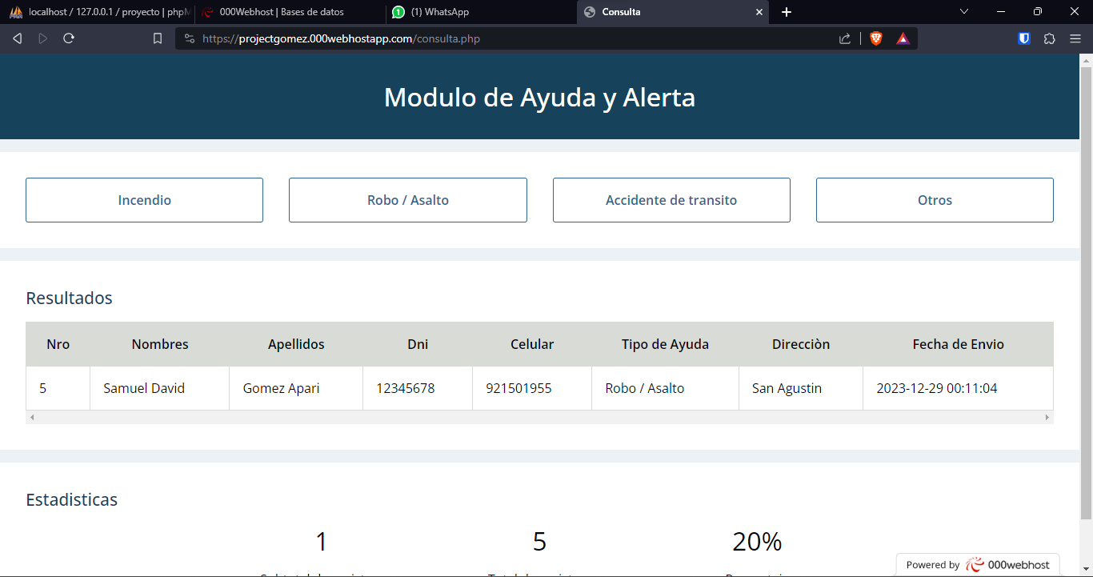
DISEÑO DE INTERFAZ

Slide 7





HERRAMIENTAS UTILIZADAS

